Slide 1


Integrales indefinidas
Integración por partes
Profesor: carlos ruz leiva

Slide 5











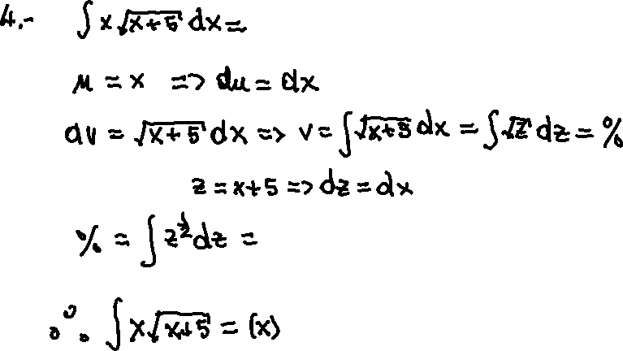

Slide 6



















Slide 8


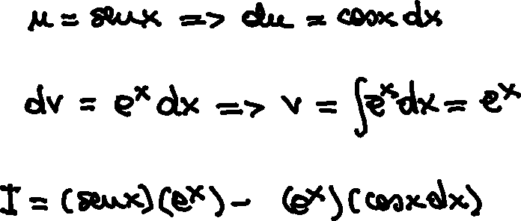

Slide 9
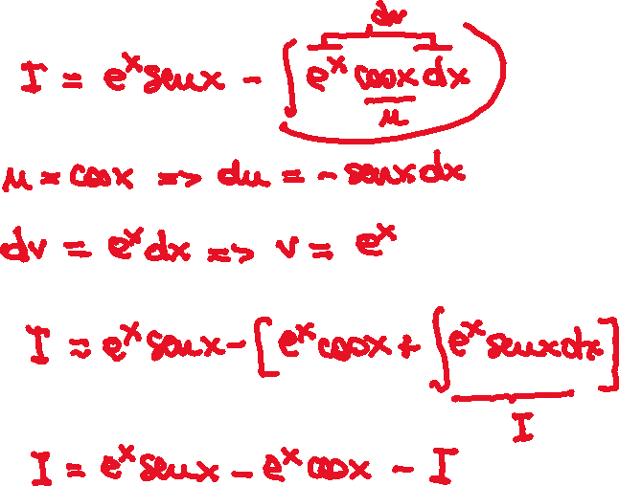

Slide 10


Slide 11
